Slide 1
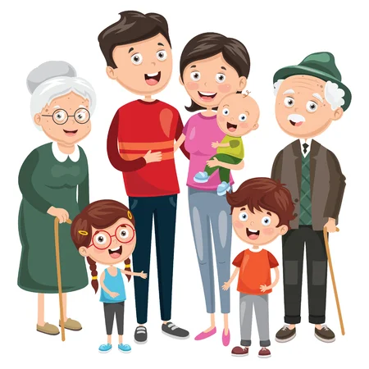
Die Familie

Slide 2
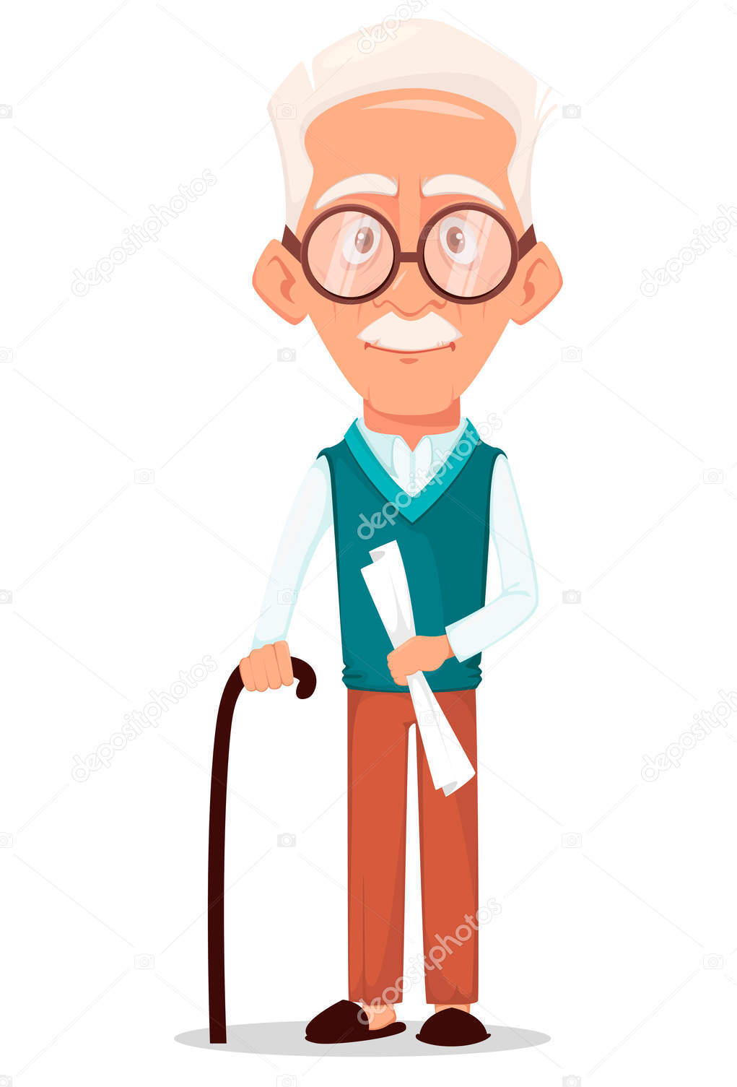
Das ist mein Opa.

Slide 3
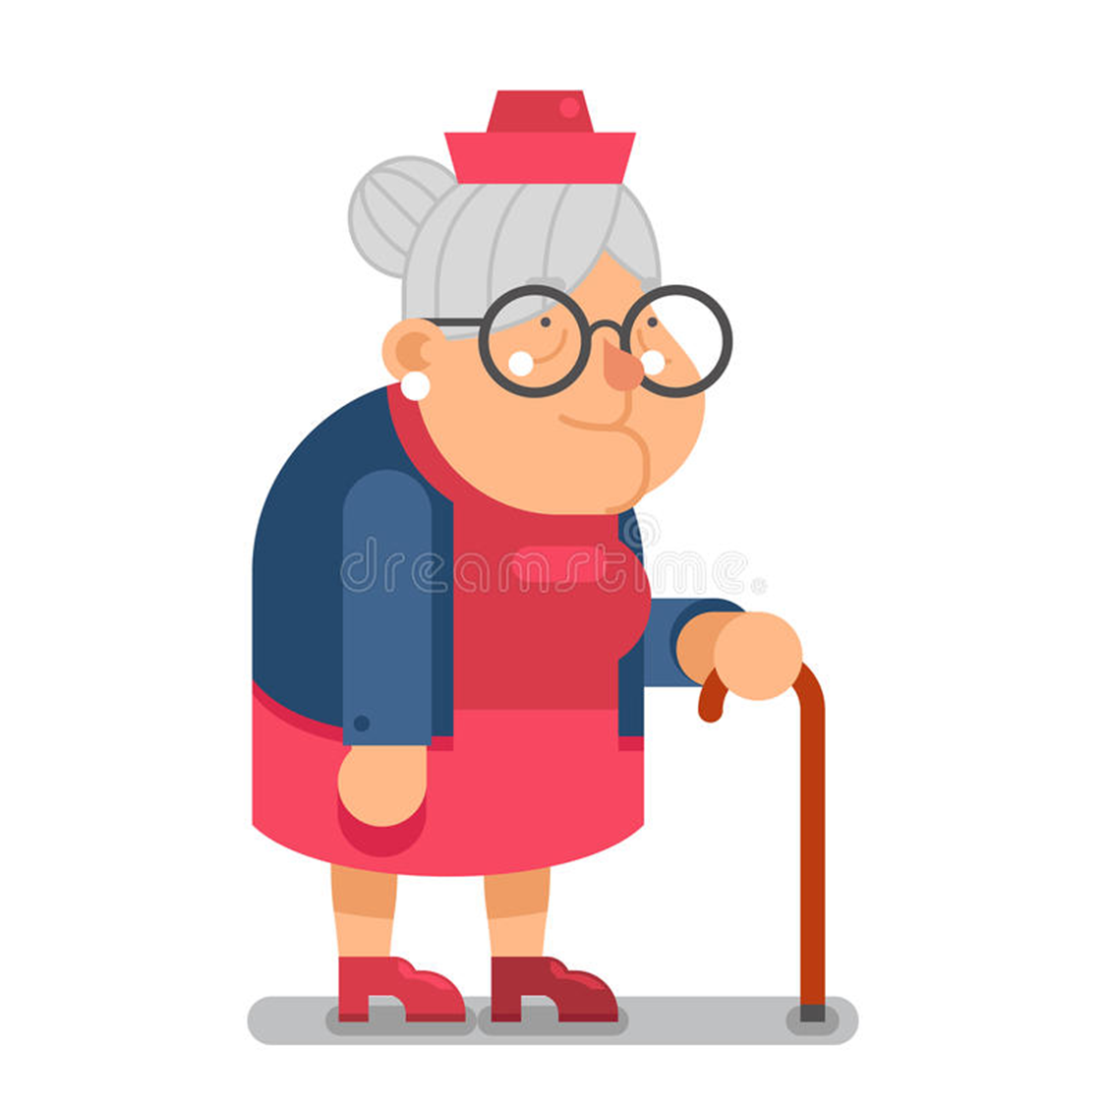
Das ist meine Oma.

Slide 4
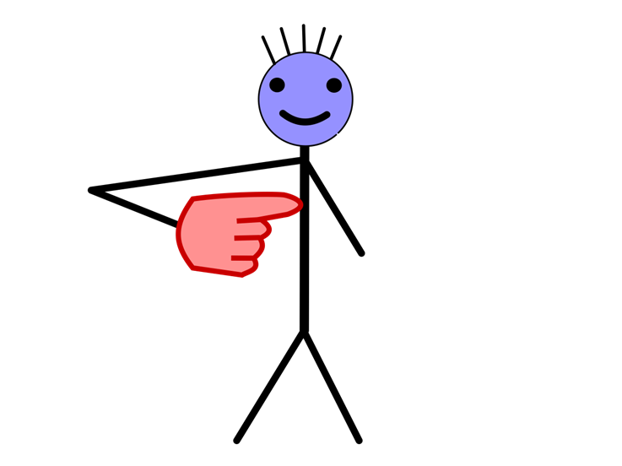
Das bin ich.

